Slide 1
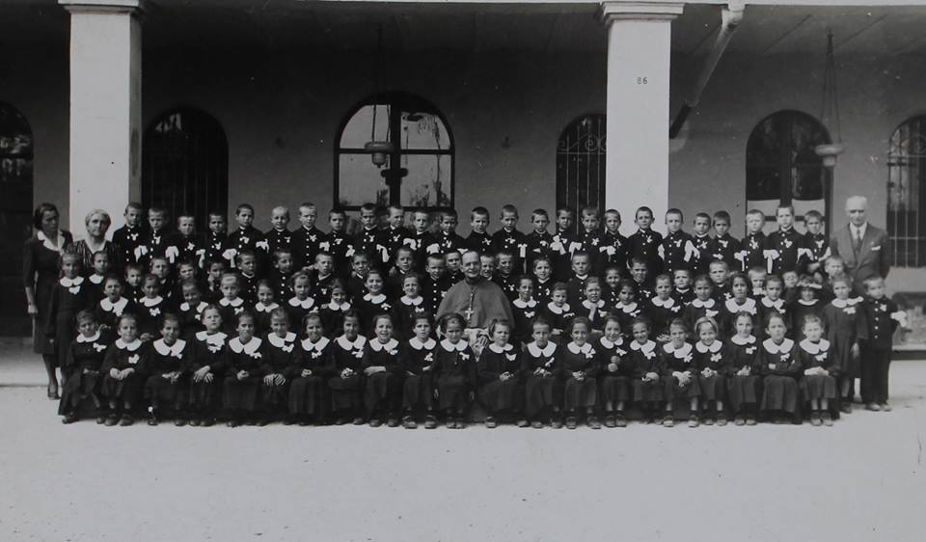
STELLINE E MARTINITT
Gruppo: Campironi Martina, Carnevale Manuel, Chiodaroli Sofia, Geri Alessandro, Marino Ginevra, Pagano Valentina, Panaroni Gloria, Pontoriero Elisa, Saracco Daniele

Slide 2
INTRODUZIONE
I dati che abbiamo riscontrato sulle Stelline e suoi Martinitt
possono essere suddivisi in 4 serie archivistiche:
Prima serie: 1800-1900
Seconda serie: 1901-1939
Terza serie: 1940-1959
Quarta serie: 1960-1971

Slide 3
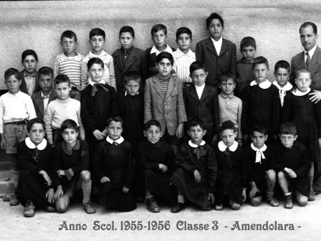
I MARTINITT
Quella dei Martinitt è una storia antica che si è sviluppata di pari passo con quella di Milano. La fondazione dell’orfanotrofio maschile dei Martinitt risale a quando San Girolamo Emiliani iniziò a raccogliere i ragazzini per le strade per fornirgli accoglienza. Francesco II Sforza, venuto a conoscenza del suo operato, lo invita a Milano offrendogli una dimora dove poter accogliere gli orfani della città. Girolamo nel 1532 realizzò una struttura per offrire ricovero, assistenza, istruzione ed educazione ai minori poveri e abbandonati. Nel 1934 i Martinitt si spostarono dalla sede storica di San Pietro in Gessate a quella attuale in via Pitteri, nel quartiere Ortica.

Slide 4
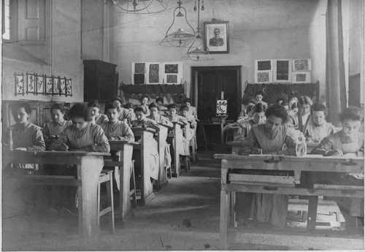
LE STELLINE
Le Stelline erano delle orfane Milanesi. Presero il nome del monastero dell'ordine delle monache benedettine di Santa Maria della Stella
Nel secolo XVI San Carlo Borromeo collocò, nel monastero di Santa Maria della Stella, l’ospedale dei poveri mendicanti.
Nel 1758 il governo asburgico suddivise gli orfani maschi dalle femmine.
Le stelline rimasero in tale edificio fino al 1971.
Uno degli obiettivi principali dell’orfanotrofio fu quello di educare delle buone madri di famiglia.
L’attuale sede si trova in corso magenta 57.

Slide 5
L’ISTRUZIONE E L’AVVIAMENTO AL LAVORO
Le orfane che entrarono in istituto avevano diritto a frequentare le scuole fino alla quarta elementare ed, in casi particolari, era consentito loro prolungare gli studi solo nel caso in cui lo desiderassero e conseguissero buoni risultati.
In aggiunta alle materie “tradizionali” frequentavano delle lezioni improntate a imparare lavori donneschi come tagliare e confezionare biancheria, cucinare, stirare …
Raggiunta l’età lavorativa, il Pio Istituto si prendeva carico di trovare un impiego alle stelline in stabilimenti pubblici e privati. Solo un quinto del guadagno veniva consegnato alle lavoratrici una volta dimesse.

Slide 6
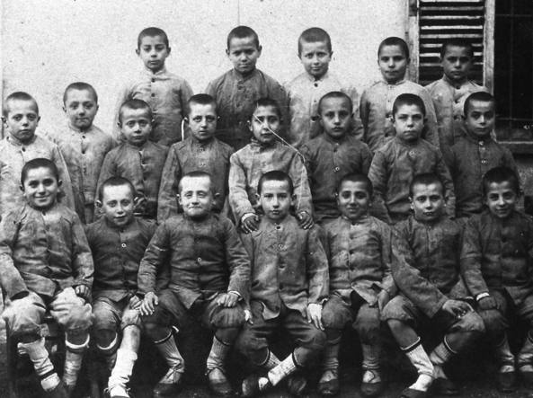
Ammissione degli orfani e delle orfane
avere tra i sette e i dieci anni;
essere miserabili;
mancanza dei genitori, o di uno dei genitori;
residenza a Milano;
essere vaccinati;
essere di sana e robusta costituzione;
necessità di avere un tutore;
dovevano essere figli legittimi.
DIFFERENZE TRA GLI ORFANI:
MARTINITT:
Andavano a messa una sola volta
a settimana (Domenica)
Obbligo di dimissione alla maggiore
età.
STELLINE:
Andavano a messa ogni mattina e ogni sera
Potevano prolungare la loro permanenza fino ai 19 anni.
I Martinitt lavoravano al di fuori
dell’orfanotrofio
Le stelline lavoravano all’interno dell’instituto

Slide 7
L’ORFANOTROFIO FEMMINILE
L'Orfanotrofio femminile di Milano trae origine dall'Ospedale dei poveri mendicanti e vergognosi il 7 gennaio 1578
La trasformazione di questo luogo pio in orfanotrofio, avvenne solo nel corso del XVIII secolo.
Fino a metà dell'800 le ragazze venivano "ammaestrate" in tutti i lavori femminili e il loro destino era quello di lavorare come cameriere e governanti nelle case delle famiglie milanesi più agiate
All'inizio del 900 fu organizzata una scuola professionale interna che, oltre alle materie più tradizionali, prevedeva anche corsi di specializzazione nel ramo industriale, commerciale e artistico
L'Orfanotrofio era retto da diciotto nobili della città fra i quali due ecclesiastici eletti dal vescovo.
Oggi questo edificio è una location di pregio per congressi, convegni, dibattiti, manifestazioni e anche corsi.

Slide 8
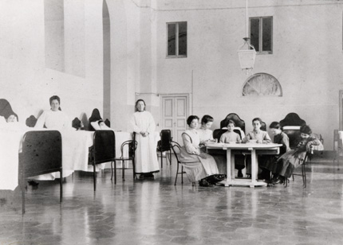
Milano, primi '900
PRATICA DI STIRERIA
STELLINE RICOVERATE NELL’INFERMERIA DELL’ISTITUTO
Milano, primi '900

Slide 9
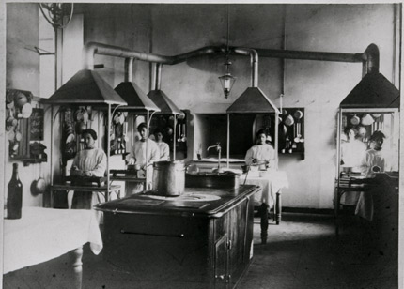
Milano, primi '900
LEZIONE DI DISEGNO
Milano, primi '900
SCUOLA DI CUCINA

Slide 10
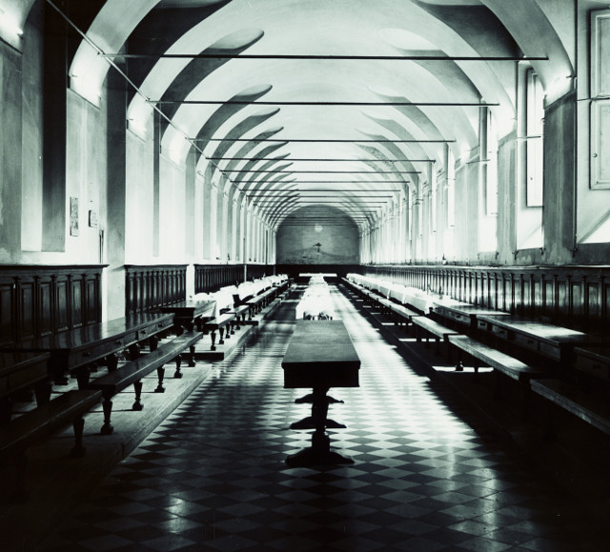
UNO DEI DORMITORI
Milano, primi '900
Milano, primi '900
REFETTORIO IN CUI LE STELLINE MANGIAVANO

Slide 11
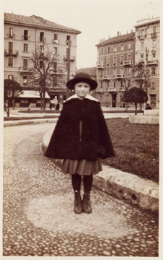
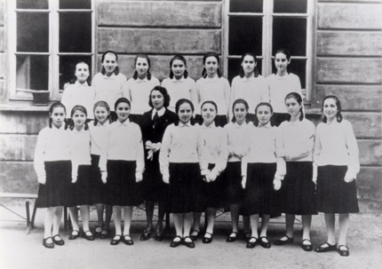
TIPICO COSTUME DELLE STELLINE AL MARE
Milano, primi '900
Milano, 1940
STELLINA IN DIVISA DA PASSEGGIO
STELLINE IN DIVISA DA PICCOLE ITALIANE

Slide 12
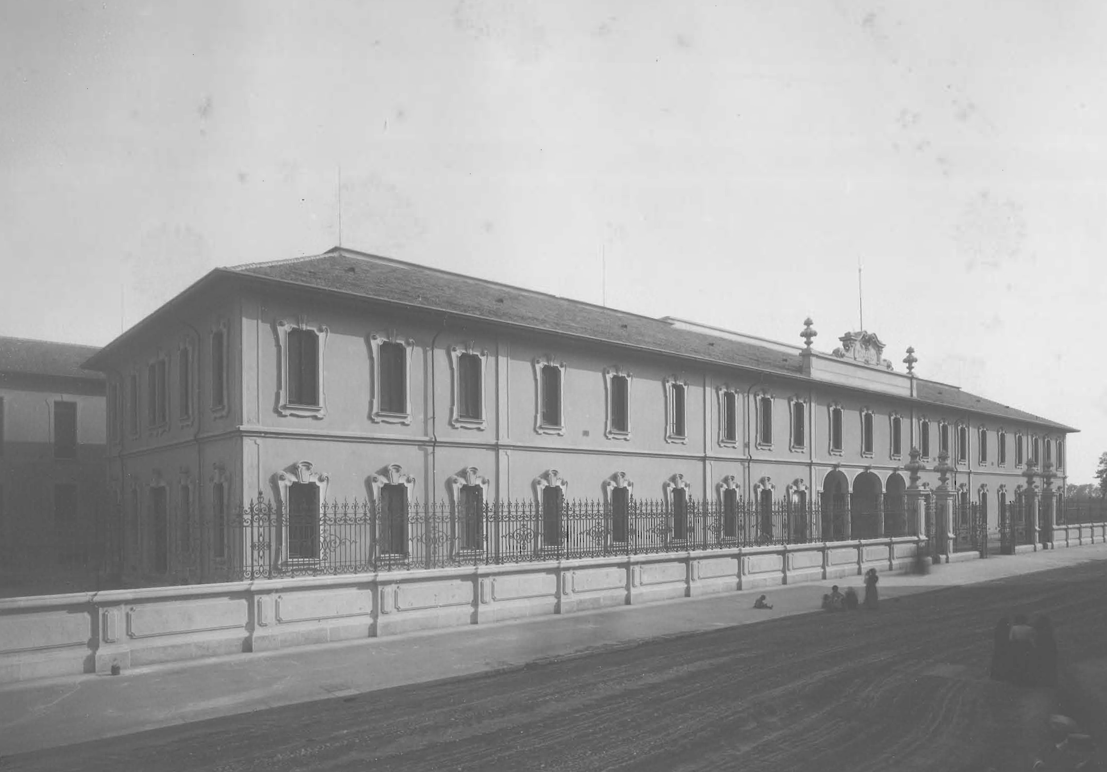
PIO ALBERGO TRIVULZIO
Durante il periodo tra il XVII e il XVIII secolo, vennero istituiti luoghi pii dove ospitare i poveri delle città (malati,vecchi,bambini). Questi elargivano denaro, offrivano vitto e alloggio e tutti i servizi complementari.
Per volere testamentario del Principe Antonio Tolomeo Trivulzio nel 1771, fu istituito il Pio Albergo che avrebbe accolto i poveri vecchi di Milano (storpi, ciechi, malati, mendicanti, vecchi, soldati mutilati). Il Principe alloggiava nel Palazzo della Signoria. L’edificio si trovava vicino al Duomo di Milano, in pieno centro cittadino.
Col passare del tempo i ricoverati aumentarono sempre di più e venne creato un archivio contenente una preziosa documentazione sull’ente, sulle condizioni dei ricoverati, sull’opera dei benefattori e sull’intervento dello Stato nell’organizzazione dei luoghi pii.

Slide 13
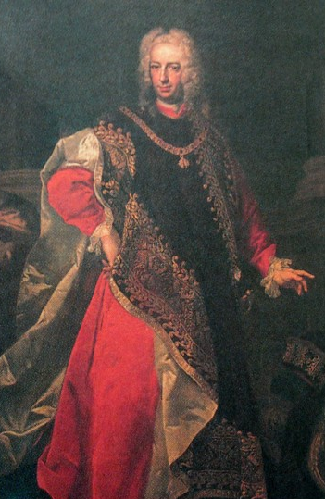
VITA DEL PRINCIPE TRIVULZIO
nacque il 22 maggio 1692 da Antonio Teodoro Gaetano e Lucrezia Borromeo;
il principe ricevette una buona formazione culturale presso il Collegio Gesuitico di Siena;
seguì la carriera militare fino al grado di generale di cavalleria;
fu un uomo dai gusti raffinati e si avvicinò all’Illuminismo grazie alle sue amicizie con i fratelli Verri, Beccaria e Metastasio;
si sposò con Maria Archinto dalla quale ebbe due figlie che morirono prematuramente e per questo si separarono;
morì il 30 dicembre 1767 a Milano.

Slide 14
IL TESTAMENTO
Toccato dalla miseria che colpiva Milano, il principe volle offrire un sollievo alla plebe e nei suoi ultimi anni di vita scrisse il testamento che riassumeva il suo desiderio:
“[…]In tutti poi li miei beni, mobili, gioie, argenti, danari, scritture, nomi de’ debitori, stabili, ragioni, crediti, ed azioni, ed ogni altra cosa in qualsivoglia modo a me spettante, e che possi aspettare,che ho, e lascerò in tempo di mia morte, niente eccettuato, ho istituito, ed istituisco mio erede universale, nominandolo colla mia propria bocca, come l’ho nominato, e nomino l’Albergo de’ Poveri, che dovrà subito dopo mia morte erigersi in questa Città di Milano nel mio Palazzo d’abitazione […]
Dichiaro inoltre, che l’Albergo de’ Poveri debba essere Luogo Pio Laicale, e sotto l’immediata Protezione di S. M. […]
Dichiaro in terzo luogo, che il prefato Albergo debba servire per Poveri Nazionali, e non Forastieri, preferendoli quelli della Città agli altri del Ducato, e che non possano mai riceversi i Poveri validi, e robusti, ma bensì soltanto gli impotenti per età, per difetto corporale ed infermità […]

Slide 15
IL MUSEO DELLE STELLINE
Il Museo gestisce gli archivi e i beni culturali di tre delle istituzioni cardine dell’assistenza milanese: l’orfanotrofio dei Martinitt, sorto nella prima metà del Cinquecento, l’orfanotrofio delle Stelline e il Pio Albergo Trivulzio, aperto nel 1771. All’interno del Museo sono consultabili gli archivi storici dei tre enti, dal 1800 al 1960, e parte della biblioteca dei Martinitt, dotata di oltre ventimila volumi.

Slide 16
I BENEFATTORI
A partire dal XVI secolo, Milano si è sempre mostrata caritatevole nei confronti dei più poveri. Sono nate parecchie istituzioni per abbassare il tasso di povertà e di malattia. Questo pensiero si fece largo tra i signorotti milanesi, i quali, divennero benefattori e la loro generosità venne premiata. La loro memoria venne conservata negli archivi e nelle quadrerie degli istituti assistenziali, inoltre vennero commissionati dipinti e ritratti di queste persone, che caratterizzarono la storia di Milano. Molti Martinitt, una volta dimessi, furono profondamente grati all’istituto che li aveva accolti e aveva insegnato loro un mestiere, permettendo loro di guadagnarsi un posto nella società. La fortuna di alcuni aumentò particolarmente, ad esempio a persone come Innocente Besozzi e Angelo Rizzoli, i quali, si mostrarono molto generosi nel beneficiare il loro ex istituto. Benefattori come loro vennero elogiati con festeggiamenti annuali all’interno di entrambi gli orfanotrofi. Inoltre, ogni domenica questi signori davano la possibilità a un’orfana di passare la giornata al di fuori dell’istituto con loro.

Slide 17
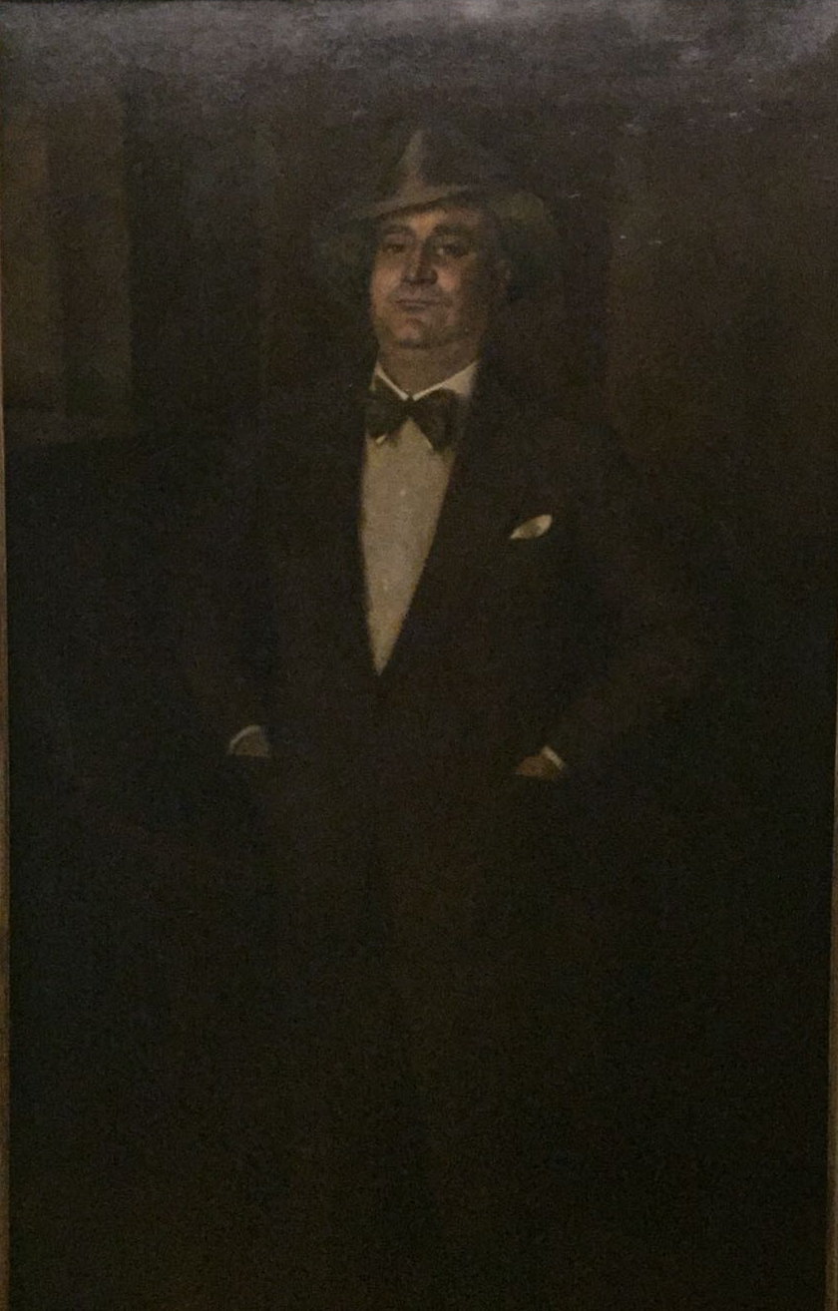
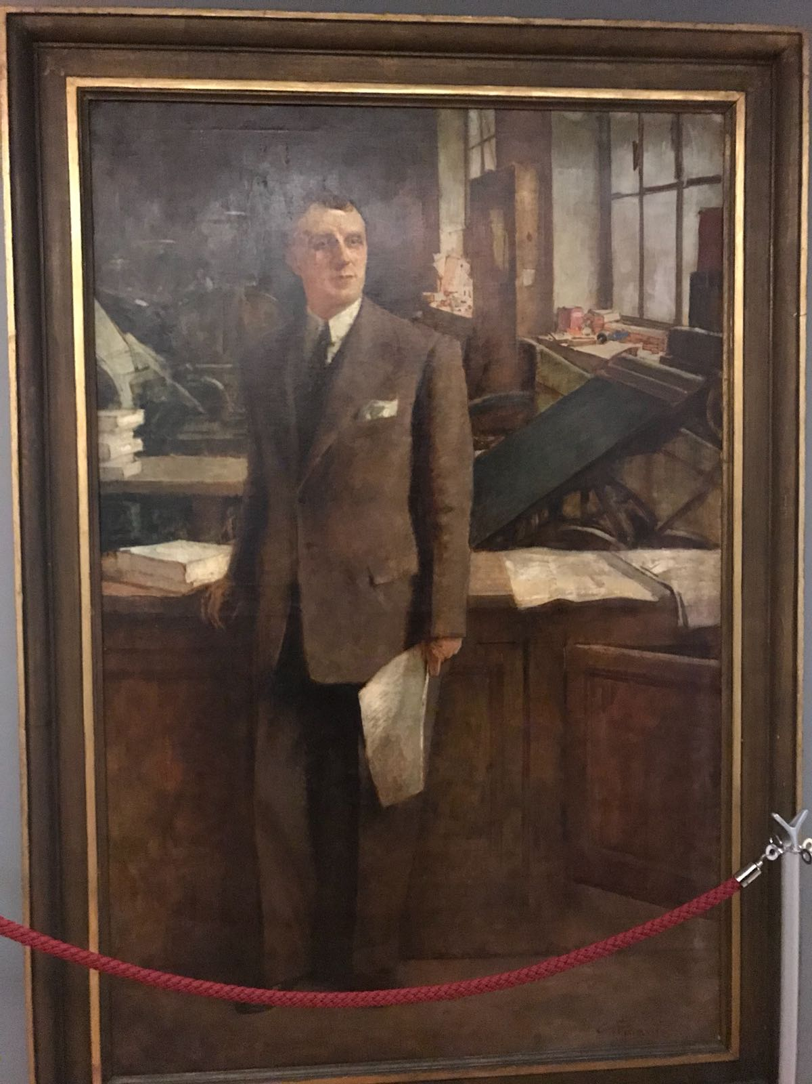
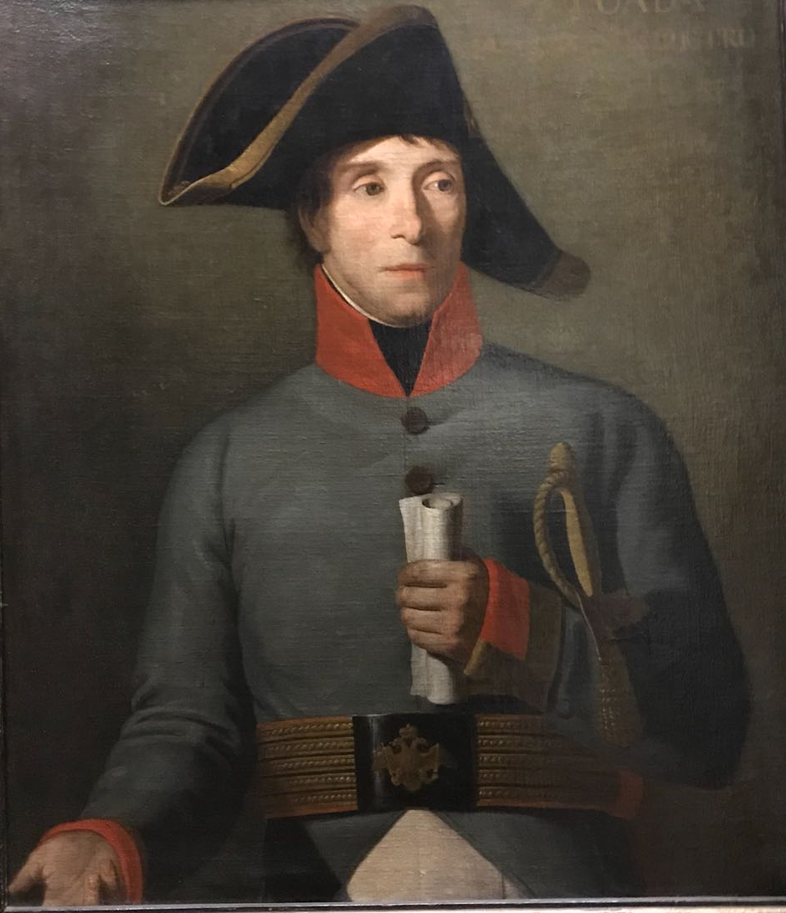
Maggiore Pietro Lattuada
Cav. Innocente Besozzi
Conte Giacomo Mellerio
Angelo Rizzoli

Slide 18
I LAVORI DEI MARTINITT
Nell’800 e nel ‘900 i lavori svolti dagli uomini erano differenti da quelli delle donne.
I primi si occupavano di lavori manuali nei quali era necessario l’uso della forza, mentre le donne svolgevano lavori più leggeri e improntati all’essere casalinghe.

Slide 19
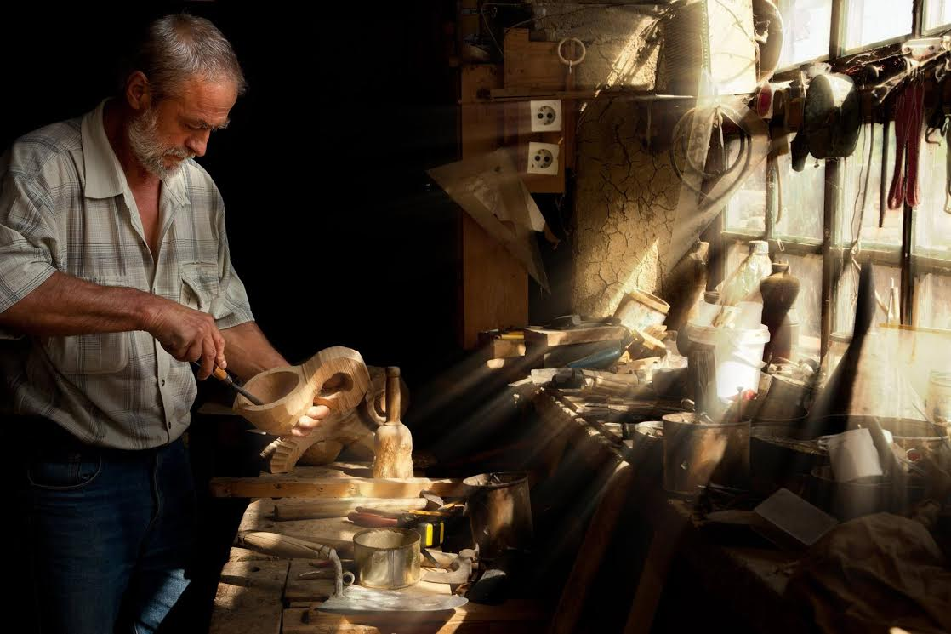
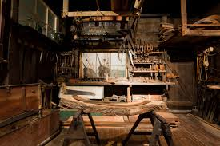
EBANISTA
Artigiano specializzato nell’ esecuzione di lavori in ebano, ovvero un particolare tipo di legno.
La figura dell’ebanista nasce nel rinascimento, quando, secondo i gusti del tempo, i mobili cominciano ad incorporare sculture in legno e pannelli intarsiati o impiallacciati, tanto da poter essere paragonati a veri e propri manufatti artistici.
I falegnami specialisti nella creazione di mobili di alta qualità, o riccamente decorati, sono quindi ancora oggi detti ebanisti.

Slide 20
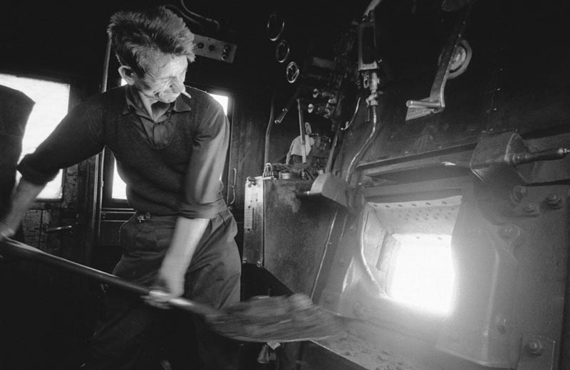
FUOCHISTA
Colui che alimenta il fuoco
delle caldaie nelle macchine a vapore e nelle locomotive.
Questo lavoro nasce nel XVIII sec.

Slide 21
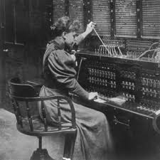
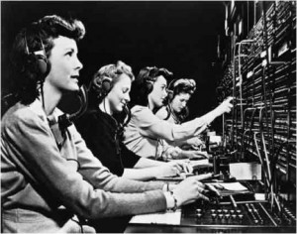
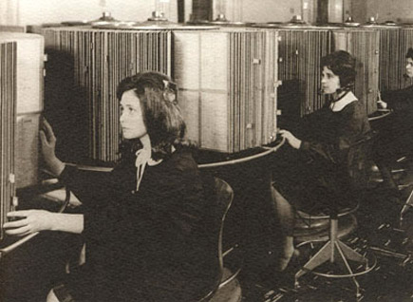
CENTRALINISTA
La centralinista ha il compito di ascoltare le richieste di quanti telefonano
La centralinista era un lavoro tipicamente femminile che consentiva di collegare le chiamate interurbane. Fu una professione che diede lavoro a moltissime persone, prima che la tecnologia lo rendesse del tutto obsoleto.

Slide 22
LAVORI STELLINE PRIMA SERIE
SARTA
Campione: 1

Slide 23
LAVORI UOMINI PRIMA SERIE
Campione: 4

Slide 24
LAVORI DONNE PRIMA SERIE
Campione: 5

Slide 25
LAVORI STELLINE SECONDA SERIE
Campione: 44

Slide 26
LAVORI UOMINI SECONDA SERIE
Campione: 78

Slide 27
LAVORI DONNE SECONDA SERIE
Campione: 44

Slide 28
LAVORI STELLINE TERZA SERIE
Campione: 25

Slide 29
LAVORI UOMINI TERZA SERIE
Campione: 60

Slide 30
LAVORI DONNE TERZA SERIE
Campione: 37

Slide 31
LAVORI STELLINE QUARTA SERIE
Campione: 2

Slide 32
LAVORI UOMINI QUARTA SERIE
Campione: 9

Slide 33
LAVORI DONNE QUARTA SERIE
Campione: 5

Slide 34
Considerazioni sul lavoro
Per le donne e le stelline notiamo che i lavori domestici sono i più sviluppati, almeno fino alla seconda serie (1901-1939). Dalla terza serie (1940-1959) in poi si possono scorgere mansioni inusuali, nuove e improntate al lavoro in fabbrica.
Gli uomini, al contrario, svolgevano lavori prettamente manuali con una variazione minima nello scorrere del tempo; essi inoltre, avevano l’opportunità di scegliere tra una vasta gamma di occupazioni (rispetto alle donne).

Slide 35
STIPENDI INSERVIENTI COLLEGIALI
DONNE
UOMINI

Slide 36
STIPENDI INSERVIENTI
DONNE
UOMINI

Slide 37
STIPENDI CUOCHI
DONNE
UOMINI

Slide 38
STIPENDI INFERMIERI
DONNE
UOMINI

Slide 39
STIPENDI
SARTA
FUOCHISTA

Slide 40
STIPENDI
PORTINAIA
FALEGNAME

Slide 41
MURATORE

Slide 42
Considerazioni sugli stipendi
Per quanto riguarda gli inservienti collegiali le donne erano meglio retribuite; tra gli inservienti normali, invece, erano gli uomini a guadagnare di più e si osserva un picco negli anni ‘70 per entrambi i sessi. Sia i cuochi che le cuoche hanno sempre avuto stipendi dignitosi nonostante dagli anni ‘40 in poi si possa osservare un calo (dovuto alla guerra). Per quanto riguarda il lavoro di infermiere gli uomini si sono sempre trovati in ottima posizione a differenze delle donne che hanno iniziato a ricevere delle paghe sempre maggiori solamente dopo 50 anni di stallo (1900-1950).
In conclusione si può notare che le retribuzioni degli uomini sono, solitamente, maggiori di quelle delle donne.

Slide 43
INTERVISTA ALLE EX STELLINE
Silvana e Graziella

Slide 44
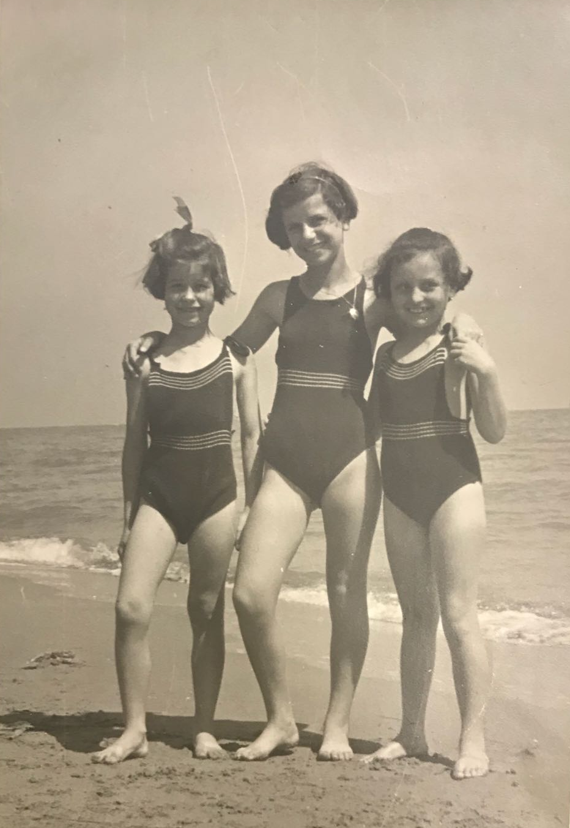
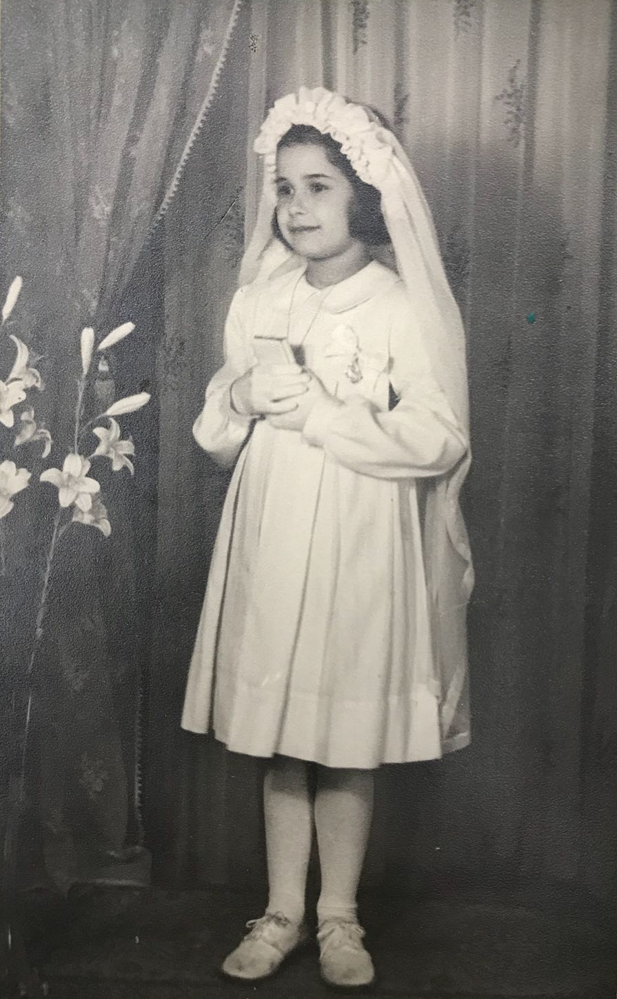
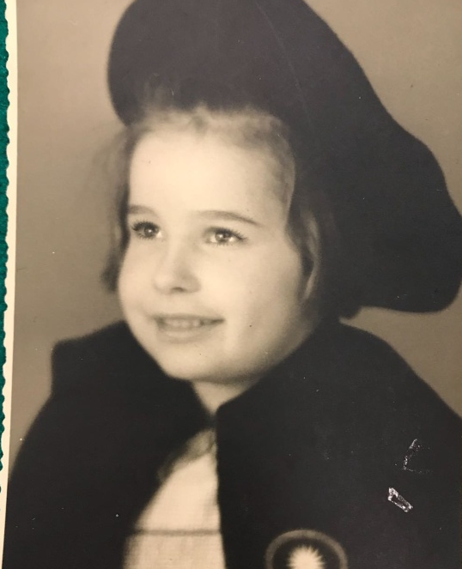
Silvana è nata nel 1942 a Milano, entra nell’istituto nell’ottobre del 1949 e viene dimessa il 12 aprile 1959. Graziella invece è nata nel 1940 a Reggio Emilia, entra nell’istituto nel settembre 1949 ed esce nel dicembre 1959.

Slide 45
Che lavoro svolgevate all’interno dell’orfanotrofio?
Graziella risponde che non c’era un lavoro e proprio, perché ognuno aveva le proprie mansioni da svolgere.
Successivamente durante l’avviamento al lavoro fatto a scuola, venivano assegnate mensilmente delle incombenze, ma il lavoro vero e proprio è arrivato solo fuori dall’orfanotrofio.
“Com’era strutturata una giornata nell’istituto dalla mattina fino alla sera?”
Silvana interviene dicendo che si alzavano alle 6:15 del mattino, si preparavano e andavano a Messa. Una volta terminata, andavano a fare colazione. Successivamente tornavano nei dormitori, rifacevano il letto e andavano a scuola. Alle 12:30 uscivano, andavano a pranzo e dopo c’era la ricreazione. Il pomeriggio si facevano i compiti.
Finita la sessione di compiti, le Stelline andavano a recitare il Rosario, cenavano e per le 21:30 e andavano a dormire.

Slide 46
“Che lavoro avete fatto appena uscite?”
Graziella lavorava come assicuratrice alla ENAS, dopodiché ha lavorato come impiegata finché non è diventata madre per la seconda volta, ed è rimasta a casa mentre il marito lavorava all’ATM.
L’anno dopo è stata costretta a tornare al lavoro per la perdita del marito, e per questo ha svolto parecchi lavori (anche in trimestrale) come la postina.
In più, ha conseguito il diploma di scuola superiore, ai tempi raro.
Silvana aggiunge che a 17 anni è uscita dal collegio per lavoro, trovando un posto come commessa in un negozio in cui è stata dieci anni ma non essendo di suo gradimento, partecipa a dei concorsi pubblici e lavora all’INPS come contabilità del personale.
“Che lavoro facevano i vostri parenti?”
Il nonno di Graziella era capo-cantoniere, il padre faceva il contadino a Reggio Emilia ma fu costretto ad andare a lavorare in Libia a causa del fascismo,venne arruolato nell’esercito e morì poco tempo.
Il padre di Silvana faceva il ferroviere mentre la madre ha sempre lavorato nell’ambito della pelletteria facendo scarpe per bambini.

Slide 47
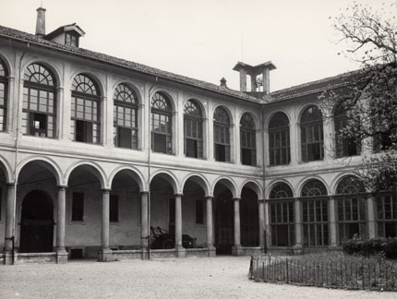
Considerazioni sull’intervista
Da quest'intervista emerge l'attenzione che le istituzioni e lo Stato ponevano nei confronti dei più bisognosi, dei bambini e di chi è stato meno fortunato, mettendo queste fasce sociali a un livello "maggiore" di attenzione, per poter dare a tutti i cittadini le stesse possibilità, dai più piccoli ai più grandi.

Slide 48
RESOCONTO DELLE GIORNATE DI ALTERNANZA

Slide 49
Giorno 1: lunedì 9 aprile 2018 Durante la mattinata abbiamo fatto una visita guidata con la nostra tutor didattica all’interno del museo, dove abbiamo avuto la possibilità di reperire informazioni e foto per i lavori successivi. Nel pomeriggio, invece, abbiamo iniziato la consultazione dei fascicoli delle Stelline e raccolto dati inerenti alle vite delle orfane: nome e cognome; data di nascita; lavoro della Stellina; di chi fosse orfana; lavoro dei genitori ed eventuali tutori. Giorno 2: martedì 10 aprile 2018
La mattina abbiamo continuato la consultazione e l’analisi dei fascicoli dell’archivio. In seguito, abbiamo selezionato una Stellina a nostra scelta per poi crearne una biografia specifica della vita.
Giorno 3: mercoledì 11 aprile 2018
Abbiamo consultato ancora fascicoli e raccolto gli ultimi dati. La tutor didattica ci ha successivamente divisi in due gruppi equi per la trascrizione dei dati su Excel.
Nel pomeriggio ognuno ha trascritto la biografia scelta su Word.

Slide 50
Giorno 4: giovedì 12 aprile 2018
Nella mattinata la tutor didattica ci ha riferito che il giorno seguente avremmo intervistato due ex Stelline e perciò, avremmo dovuto preparare una serie di domande inerenti al lavoro. Successivamente, ognuno ha ripreso la propria parte di lavoro, ovvero trascrizione di dati in Excel, trascrizione delle biografie e ricerche storiche per il power point.
Giorno 5: venerdì 13 aprile 2018
Prima che arrivassero le due intervistate, abbiamo revisionato le domande e le abbiamo divise tra personali e inerenti al lavoro. Per le 10:00 del mattino abbiamo accolto le ex Stelline e abbiamo iniziato l’intervista, durata circa un’ora e mezza. Nel pomeriggio, alcuni di noi si sono occupati della trascrizione integrale dell’intervista in Word, mentre altri hanno iniziato ad assemblare il power point inserendo la parte storica e alcuni grafici.
Giorno 6: lunedì 16 aprile 2018
Nel mattino del sesto giorno, abbiamo consultato i fascicoli di tutte le tipologie di dipendenti che lavoravano all’interno dell’istituto femminile: inservienti, infermieri ecc. e successivamente raccolto tutti i dati, per poi crearne diversi grafici. Nel pomeriggio invece abbiamo iniziato la consultazione dei fascicoli degli impiegati dell’orfanotrofio maschile.

Slide 51
Giorno 7: martedì 17 aprile 2018
Nella mattinata abbiamo terminato la consultazione dei fascicoli dei dipendenti dell’orfanotrofio maschile, e successivamente li abbiamo confrontati con quelli del femminile.
Durante il pomeriggio abbiamo raggruppato tutte le informazioni inerenti ai lavori, agli anni e agli stipendi.
Giorno 8: mercoledì 18 aprile 2018
In tutta la giornata, alcuni di noi hanno progettato i grafici, altri hanno completato la trascrizione dell’intervista integrale e altri ancora hanno continuato il lavoro sul power point.
Giorno 9: giovedì 19 aprile 2018 ultima cena
Rifinizione del power point e nel pomeriggio simulazione dell’esposizione.
Giorno 10: venerdì 20 aprile 2018
Esposizioni dei power point da parte dei due gruppi ed eventuali correzioni.

Slide 52
Considerazioni finali
L’esperienza all’interno del museo ci ha permesso di capire com’è fatto il mondo del lavoro e in particolare quello dell’archivista.
Noi tutti abbiamo trovato questo percorso interessante e formativo poiché le attività svolte sono state differenti dalle solite.
In primo luogo, siamo riusciti a cogliere informazioni tali da fare un confronto tra i lavori di ieri e oggi, in secondo luogo abbiamo utilizzato le conoscenze come mezzo per sviluppare le nostre abilità (come per esempio quelle di creazione di grafici o semplicemente di presentazioni).
Sebbene si siano verificati dei problemi (quali incomprensioni e ripetitività nello svolgimento di alcune mansioni) nel complesso gli aspetti positivi sono nettamente superiori rispetto a quelli negativi.

Slide 53
BIOGRAFIE STELLINE

Slide 54
AIROLDI MARGHERITA
Nata il 5/11/1905
Ammessa il 27/11/1912
Dimessa il 4/05/1919
Orfana del fu Felice e della fu Teresa
Tutore Luigi Colombo
Scolara

Slide 55
ALEMANNI CLELIA
Nata il 19/05/1907
Amessa il 13/02/1919
Dimessa il 31/03/1923
Orfana del fu Tancredi e della fu Modesta
Tutore fratello
Biancheria

Slide 56
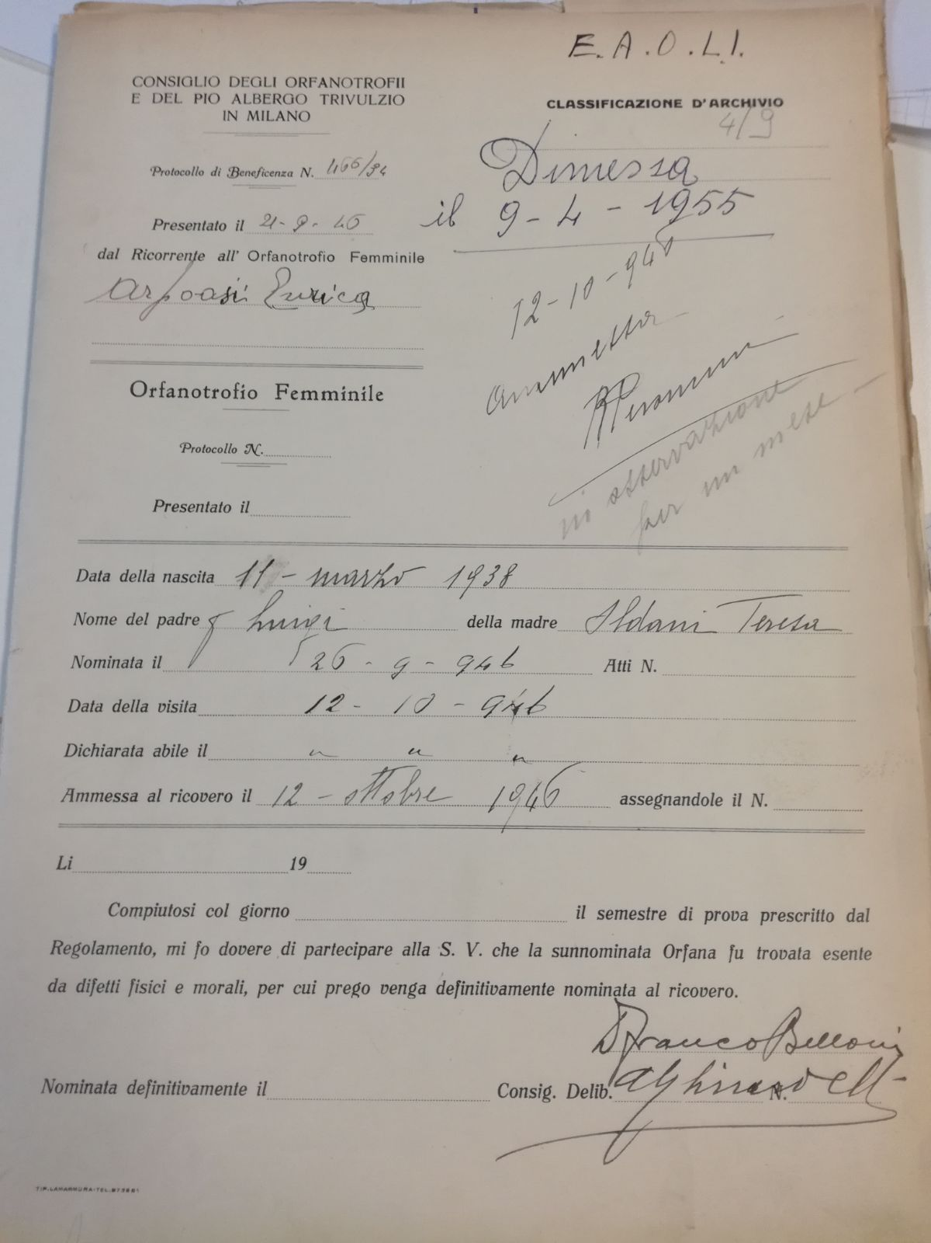
ARPOASI EURICA
Nata l’ 11/03/1938
Ammessa il 12/10/1946
Dimessa il 9/04/1955
Orfana del fu Luigi
Tutrice madre
Magliaia

Slide 57
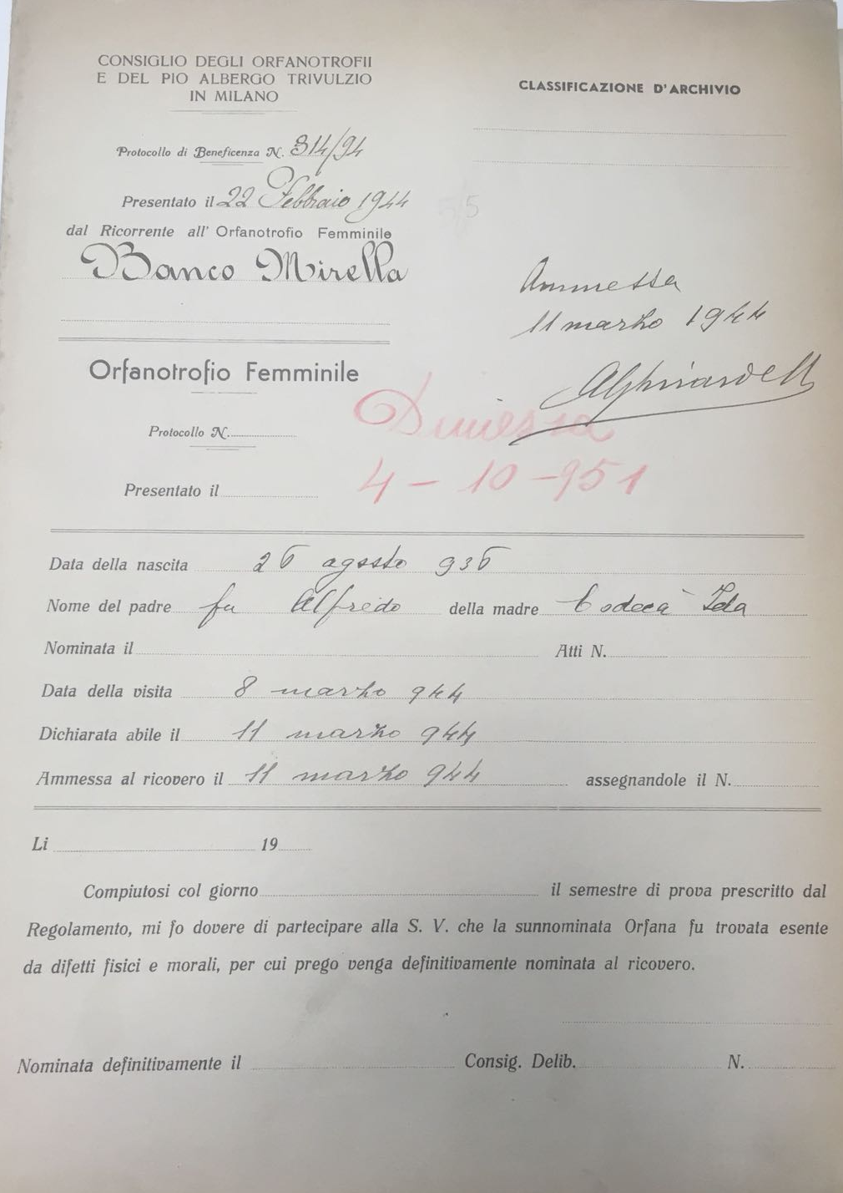
BANCO MIRELLA
Nata il 26/08/1936
Ammessa il 14/04/1941
Dimessa il 16/04/1951
Orfana del fu Alfredo
Tutrice madre
Scolara

Slide 58
BASSI LUIGIA
Nata il 12/02/1928
Ammessa il 25/10/1934
Dimessa il 1°/06/1941
Orfana del fu Bartolomeo
Tutrice madre
Scolara

Slide 59
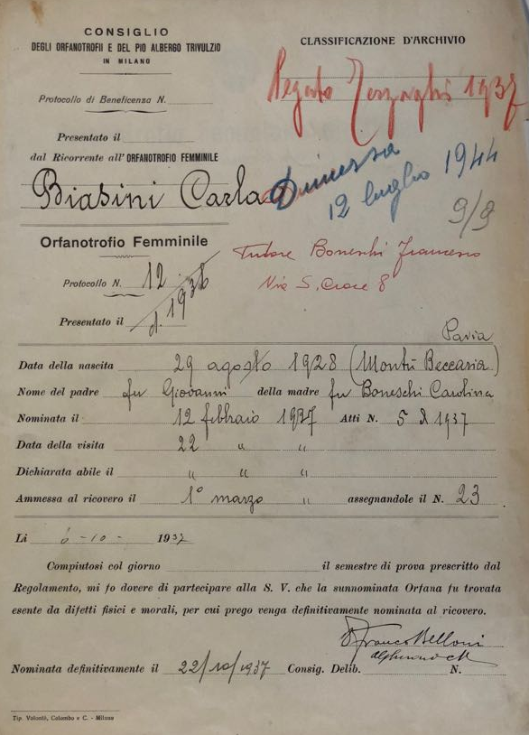
BIASINI CARLA
Nata il 29/08/1928
Ammessa il 1°/03/1937
Dimessa il 12/07/1944
Orfana del fu Giovanni e
della fu Carolina
Tutore zio
Scolara

Slide 60
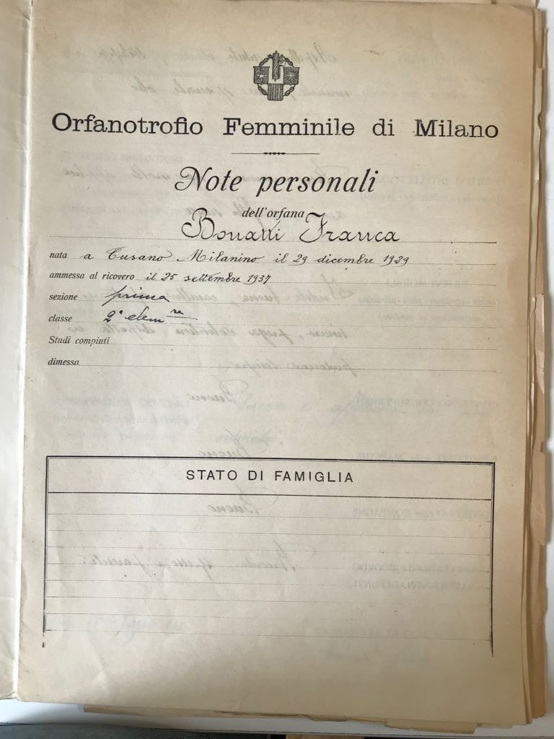
BONATTI FRANCA
Nata il 29/12/1929
Ammessa il 15/09/1937
Dimessa il 24/12/1947
Orfana del fu Erminio e
della fu Umbertina
Tutore zio e nonni
Ricamatrice/cucitrice

Slide 61
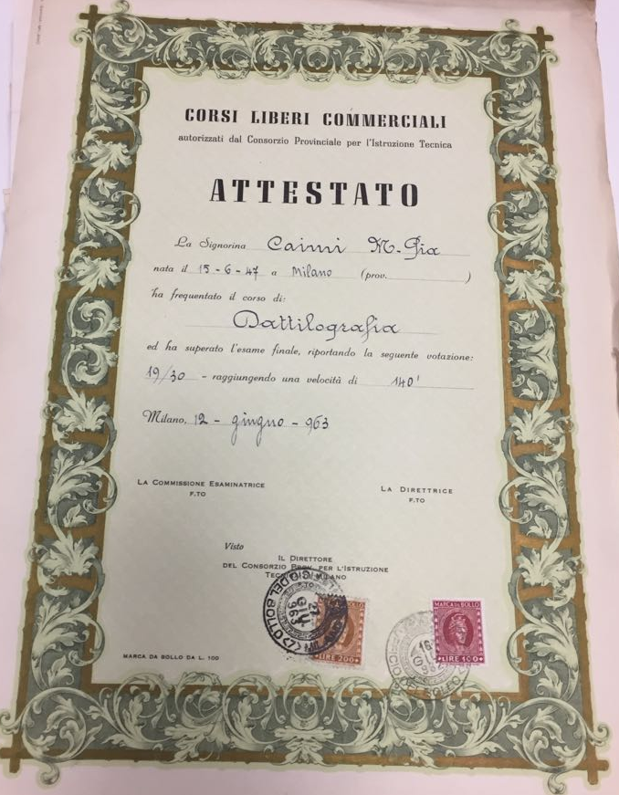
LE SORELLE CAINI
Caini Maria Pia
Nata il 15/06/1947
Ammessa il 12/04/1956
Dimessa il 30/05/1965
Orfana del fu Mario e della fu Giuditta
Tutore zio
Dattilografa
Caini Franca
Nata il 3/05/1951
Ammessa il 19/10/1957
Dimessa il 25/05/1968
Orfana del fu Mario e della fu Giuditta
Tutore zio
Dattilografa

Slide 62
CAMPANILI BIANCA
Nata il 4/03/1936
Ammessa il 28/03/1943
Dimessa il 28/09/1950
Orfana del fu Arturo
Tutrice madre
Scolara

